Slide 1
الوسائل التعليمية
الجزء الأول

Slide 2



التطوير
الاستخدام
الإدارة
التقويم
التصميم
النظرية والتطبيق
الإتصال التعليمي
تكنولوجيا التعليم
مدخل النظم والتصميم التعليمي

Slide 3
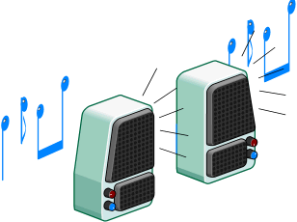
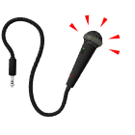
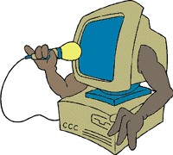


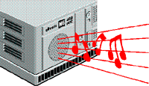
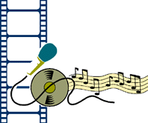
سنتناول اليوم
1- مسميات الوسائل التعليمية.
2- مفهوم الوسائل التعليمية.
3- التعرف على مجموعة من الوسائل التعليمية.
4- قواعد الإستخدام الوظيفي للوسائل التعليمية.
5- أهمية استخدام الوسائل التعليمية.

Slide 4
مسميات الوسائل التعليمية
1- الوسائل البصرية
2- الوسائل السمعية
3- الوسائل السمعية البصرية
4- وسائل الإيضاح
5- معينات التدريس
6- الوسائط التعليمية
7- وسائل الإتصال التعليمية
8- التقنيات التعليمية
9- التكنولوجيا في التعليم

Slide 5
مفهوم الوسائل التعليمية
هي مواد أو أجهزة أومواقف التعليمية (أنشطة), يستخدمها
المعلم أو المتعلم أو كليهما في مجال الإتصال التعليمي
بطريقة ونظام خاص لشرح فكرة أو تفسير مفهوم غامض, بغرض تحقيق الطالب أهداف سلوكية محددة.

Slide 6

نشاط عصف ذهني
قومي بحصر جميع الوسائل التعليمية التي رأيتيها
أو سمعت عنها في حياتك
5 دقائق

Slide 7
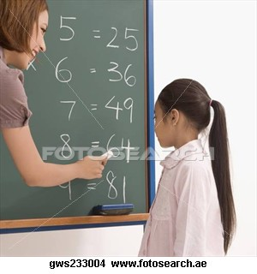
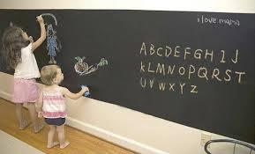
السبورة الطباشيرية
هي عبارة عن لوح مستوي من الخشب الأسود أو الأخضر يكتب
عليها بإستخدام الطباشير البيضاء أو الملونة. تأتي مثبتة بالحائط
أو متحركة.

Slide 8
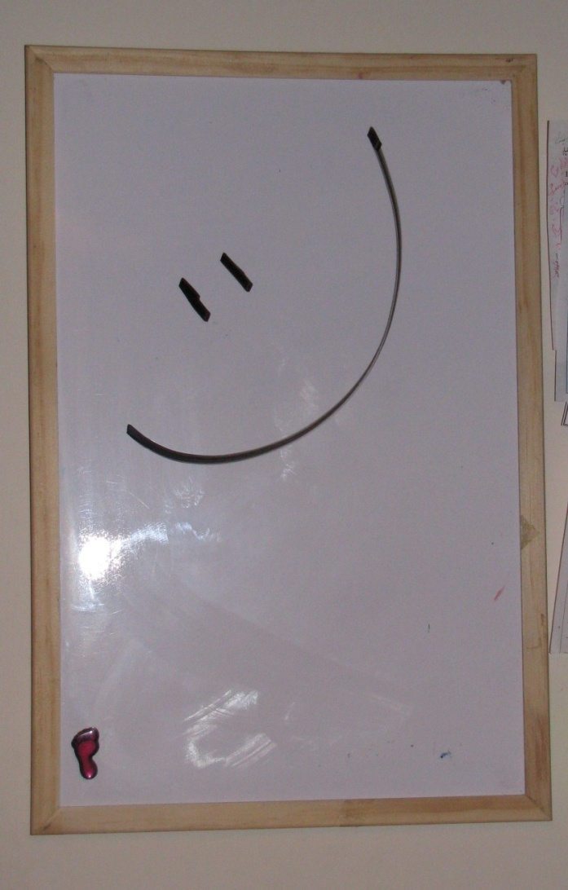
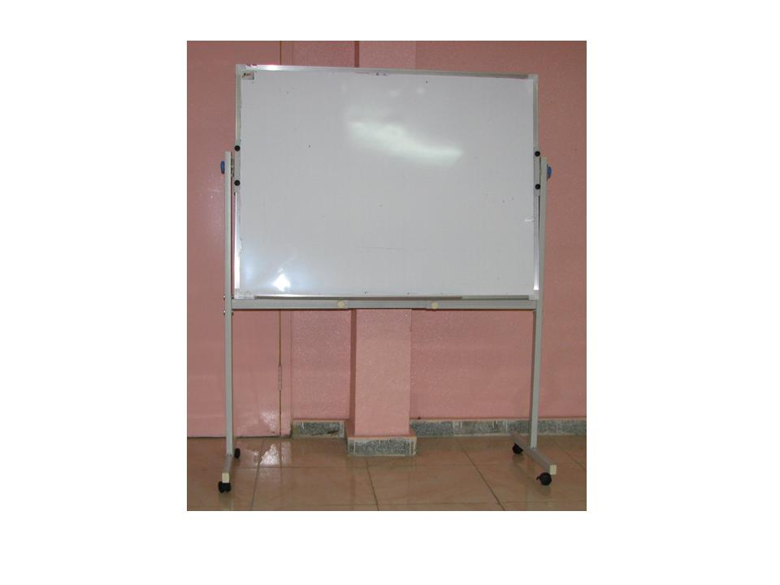
السبورة المغناطيسية
هي عبارة عن سبورة مصنوعة من المعدن تعمل على جذب
المغناطيس إلى سطح السبورة, تصنع بالغالب باللون الأبيض,
كذلك يمكن الكتابة والمسح عليها بسهولة بإستخدام أقلام الفلوماستر. .

Slide 9
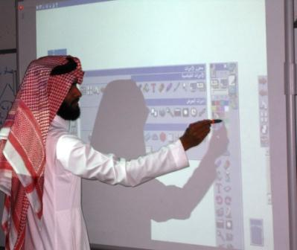
السبورة الذكية
هي شاشة عرض ولوحة إلكترونية حساسة بيضاء يتم التعامل معها باستخدام
حاسة اللمس (بإصبع اليد أو أقلام الحبر الرقمي أو أي أداة تأشير) ويتم توصيلها
بجهاز الحاسب حيث تعرض و تتفاعل مع تطبيقات الحاسب المختلفة
المخزنة على الحاسب أو الموجودة على الانترنت سواء بشكل مباشر أو عن بُعد.

Slide 10
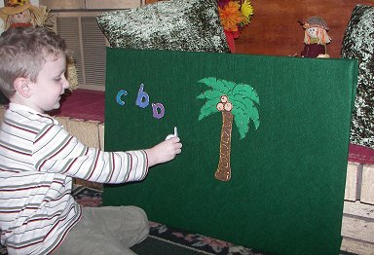
اللوحة الوبرية
هي سبورة خشبية تغطى بقماش له وبر مثل الفانيلا أو الجوخ,
وتستخدم في تثبيت وعرض الصور أو الأشكال أو الخرائط وتحريكها
على حسب حاجة الدرس.

Slide 11
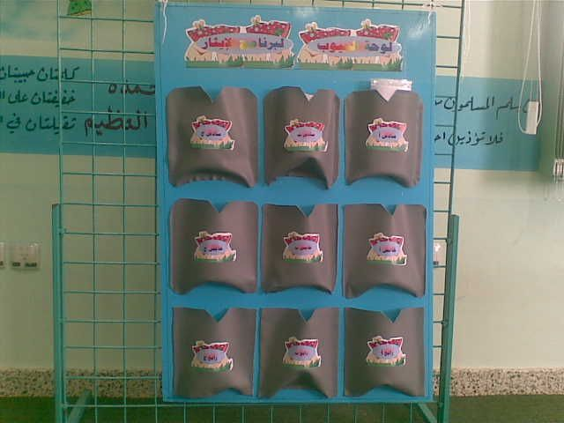
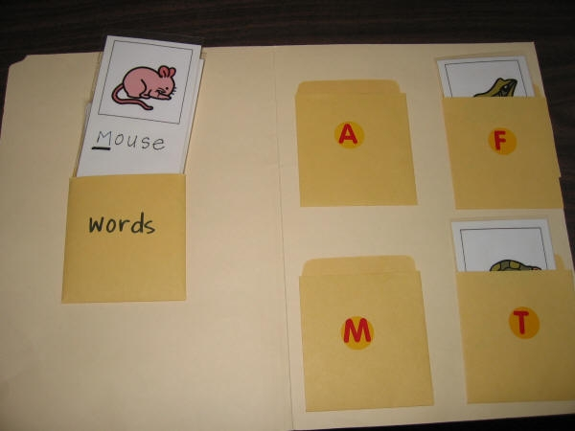
لوحة الجيوب
هي عبارة عن لوحة مستوية من الخشب أو الفلين, مصمم عليها عدد
من الجيوب الشفافة أو الكاتمة تسمح بحمل البطاقات أو المعروضات
في داخلها.

Slide 12
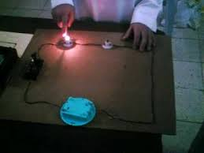
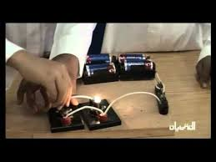
اللوحة الكهربائية
هي لوح من الخشب أو الكرتون أو المعدن معتمد على التيار الكهربائي
والذي قد يكون على شكل ضوء أو مروحة أو جرس.

Slide 13
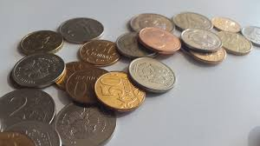

العينات
هي أجزاء تؤخذ من الأشياء الحقيقية دون تعديل أو تغيير فيها,
وتحمل نفس سمات وخصائص الأشياء الحقيقية.

Slide 14
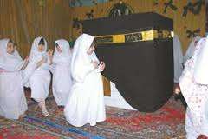
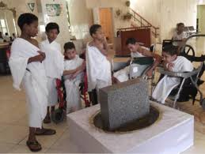
النماذج
هي أشكال تمثل الأشياء الحقيقية وتشبهها من حيث الخصائص العامه
والمظهر, وتستخدم النماذج بدلاً من الأشياء الحقيقية لصعوبة الحصول
عليها وتقديمها في الفصل الدراسي إما لخطورتها أو كبر حجمها
أو ارتفاع ثمنها.

Slide 15
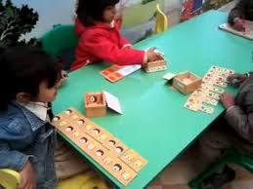
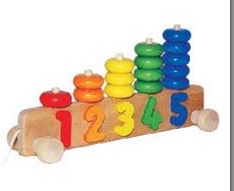
الألعاب التعليمية
هو نشاط موجه له مجموعة من القوانين التي تنظم سير اللعبة,
يهدف إلى تنمية سلوك الطلاب وقدراتهم العقلية والجسمية والوجدانية،
ويحقق في نفس الوقت المتعة والتسلية. يمكن أن تستخدم من قبل
الطلاب بمفردهم تو بمساعدة المعلم.

Slide 16
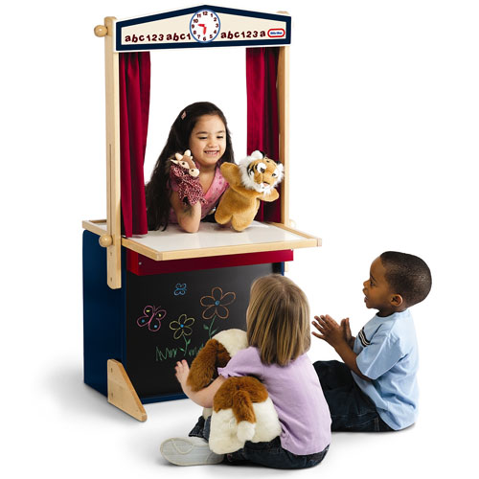
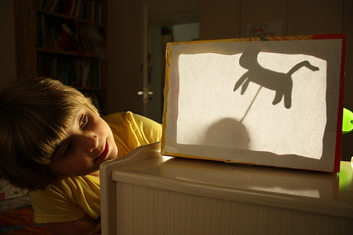
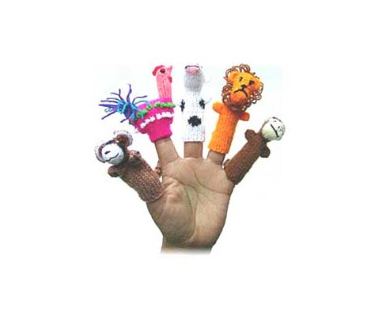
مسرح العرائس
هو استخدام الدمى والعرائس في عمل تمثيليات هادفة إما تربوية
أو تعليمية, حيث توفر للطلاب خبرات تعليمية مفيدة. قد يشارك
الطلاب في تحريك العرائس وتقليد الأصوات أو قد يكتفي بالمشاهدة.
تستخدم هذه المسرحيات أنواع مختلفة من العرائس مثل عرائس الظل,
عرائس الكف أو الإصبع أو العرائس التي تحرك بالخيوط.

Slide 17
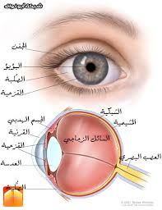
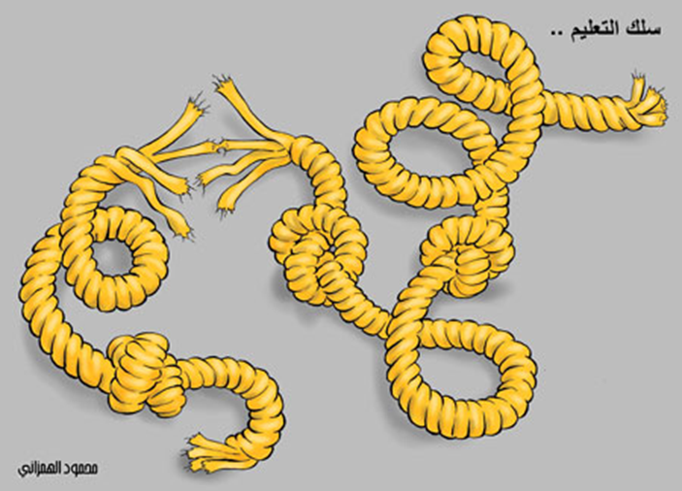
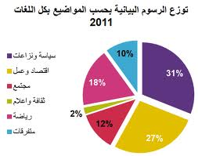
الرسوم التعليمية
هي تحويل المحتوى اللفظي إلى محتوى بصري واختصار اللغة اللفظية
سواء كانت مكتوبة أو مسموعة وتحويلها إلى لغة غير لفظية مرئية,
مما يسهل عملية الفهم والإستيعاب. وقد تكون هذه الرسوم إما رسوم
توضيحية (صورة أجزاء القلب) أو صورة كاركتيرية أو رسوم بيانية.

Slide 18

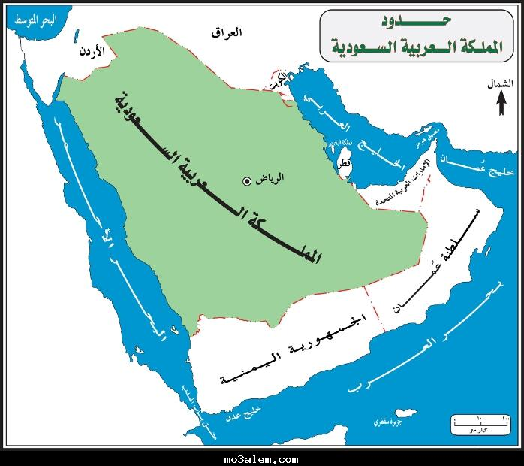
الخرائط الجغرافية
هو تمثيل الواقع بدقة من حيث الشكل والمساحة والمسافة والبعد
والإتجاه. وتأتي هذه الخرائط بعدة أشكال وأحجام وقد تكون ثنائية
أو ثلاثية الأبعاد.

Slide 19
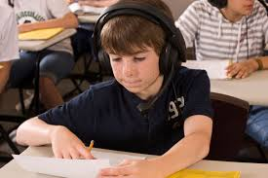
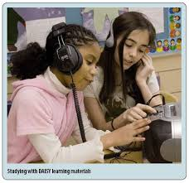
التسجيلات السمعية
هي المواد التي يستقبلها الطلاب عن طريق حاسة السمع, منها ما يكون
مخزن على أشرطة الكاسيت أو السيدي ومنها ما هو موجود في الإذاعة
ومنها ما هو متوفر على شبكات الانترنت ويتم تحميلها على جهاز
الحاسب الآلي أو الأجهزة الإلكترونية المحمولة.

Slide 20
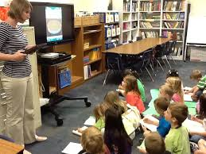
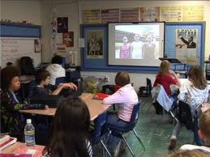
الفيديو أو التلفزيون التعليمي
هي مواد تعليمية تجمع بين الصوت والصورة ويتم عرضها باستخدام جهاز الفيديو مع التلفاز أو بتحميل مقاطع الفيديو من الانترنت ومشاهدتها على الكمبيوتر

Slide 21
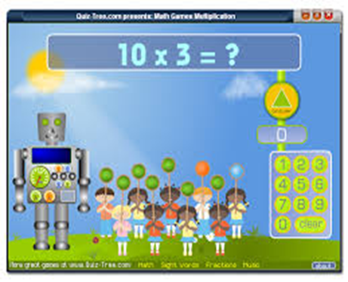


برمجيات الحاسب التعليمية
هي مواد تعليمية تجمع بين الصوت والصورة وتتيح قدر كبير من التفاعل الشخصي مع المتعلم , تكون مخزنة إما على أفراض ضوئية أو تحمل من الانترنت. ويتم عرضها واستخدامها عادة بإستخدام جهاز الكمبيوتر .

Slide 22
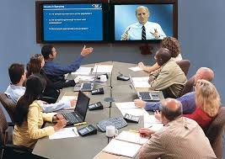
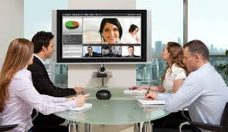
مؤتمرات الفيديو التعليمية
نقل الصوت والصورة الحية باستخدام كاميرات خاصة وعن طريق شبكات الإتصال (الإنترنت) أو شبكة من أجهزة الحاسوب, بين شخصين أو عدة أشخاص غير متواجدين في نفس المكان حيث يتم تبادل الآراء والأخبار والخبرات وبطريقة تفاعلية متزامنة (في نفس الوقت).

Slide 23
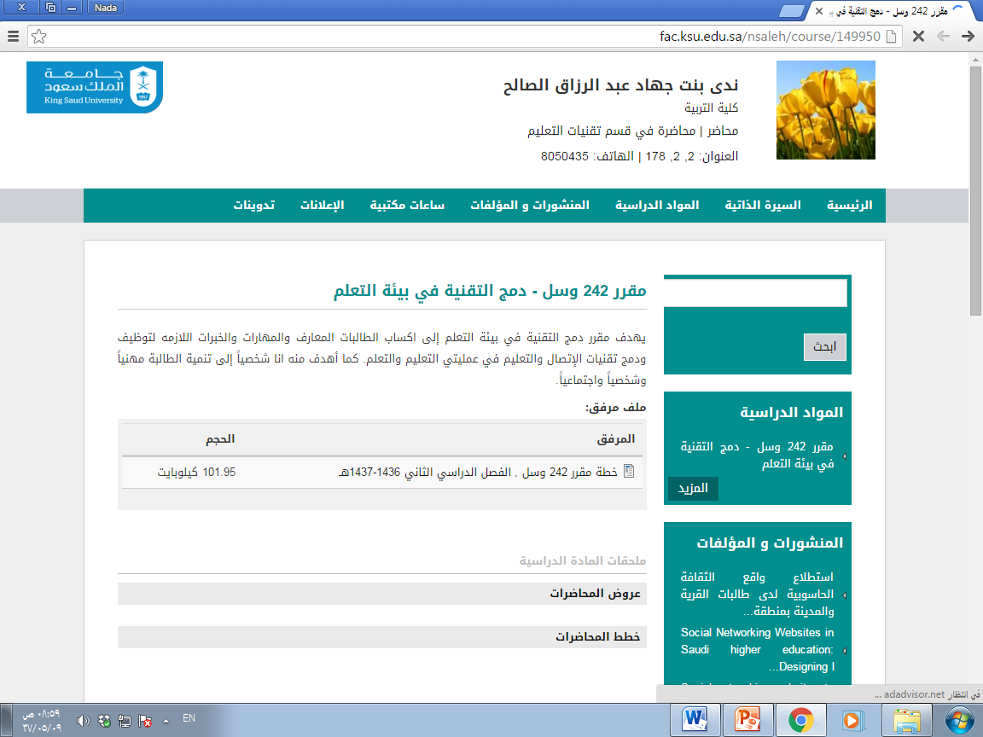

الإنترنت التعليمي
هي البرامج والخدمات والمواقع المتوفرة على شبكة الإنترنت العالمية والتي تتيح لمجموعة كبيرة من الناس التفاعل فيما بينهم. وتصنف هذه المواقع إما ضمن الجيل الأول للانترنت أو الجيل الثاني.

Slide 24
قواعد الاستخدام الوظيفي للوسائل التعليمية
مرحلة ما قبل الاستخدام
تحديد أهداف الدرس, اختيار الوسيلة المناسبة , تجريب الوسيلة , تجهيز متطلبات تشغيلها, تجهيز مكان العرض, تسجيلها في تحضير الدرس , تجهيز الأنشطة والأسئلة
مرحلة الاستخدام الفعلي
إحضار الوسيلة, تهيئة التلاميذ, تشغيل الوسيلة, أسئلة قبلية, عرض الوسيلة, مراعاة التكامل والتفاعل, متابعة رد فعل التلاميذ, إعادة العرض عند الضرورة, المناقشة, إخراج الوسيلة
مرحلة ما بعد الاستخدام
تقويم مدى فاعلية الوسيلة التعليمية في تحقيق الغرض من استخدامها ومدى استفادة التلاميذ

Slide 25
أهمية استخدام الوسائل التعليمية
فكري بنفسك واشرحي وجهة نظرك
3 دقائق

Slide 26
تعرفنا اليوم على :
1- مسميات الوسائل التعليمية.
2- مفهوم الوسائل التعليمية.
3- التعرف على مجموعة من الوسائل التعليمية
المختلفة.
4- قواعد الإستخدام الوظيفي للوسائل التعليمية.
5- أهمية استخدام الوسائل التعليمية.

Slide 27
حكمة الأسبوع
لا تتسرعي في إطلاق الأحكام حول الأشخاص
أو الأشياء ولتكن قراراتك مدروسة

